Slide 1
Declarando variáveis na seção
declaração (DECLARE)

Slide 2
DECLARE
Para utilizar variáveis e constantes no seu programa, você deve declará-los anteriormente. É na seção DECLARE que são declaradas as variáveis e constantes:
EX:
DECLARE
nVenda NUMBER(16,2);
cNomeVendedor VARCHAR2(40);
dDtVenda DATE:=SYSDATE;
nMultiplic CONSTANT NUMBER:=100; --constante
BEGIN
NULL;
END;
/
Onde:
nVenda é uma variável do tipo numérico tamanho 16 e 2 casas decimais;
cNomeVendedor é uma variável do tipo numérico de tamanho variável até 40 caracteres;
dDTVenda é uma variável do tipo data e a constante mMultiplic é do tipo numérica com valor 100.

Slide 3
VARIÁVEIS
O escopo de uma variável é a parte do programa onde a variável pode ser acessada.
Para uma variável PL/SQL, isso ocorre a partir da declaração de variáveis até o final do bloco.
Variáveis declaradas em um bloco externo são acessíveis apenas neste bloco e em qualquer sub-bloco contido neste, porém variáveis declaradas no sub-bloco não são acessíveis pelo bloco externo.
Ex:
DECLARE
x NUMBER;
y NUMBER;
BEGIN
--comandos
DECLARE
w NUMBER;
BEGIN
--comandos
END
END

Slide 4
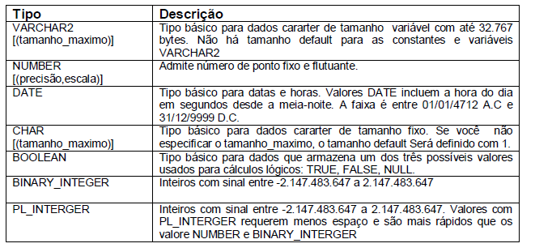
Tipos de Dados:

Slide 5
Tipos de Dados:
O comando %TYPE nos dá a possibilidade de associarmos ao tipo de uma variável o tipo de uma coluna de uma tabela, desta forma, automaticamente a variável assumirá o tipo de dado da coluna.
O comando %ROWTYPE criará uma estrutura de registro idêntica à estrutura de uma tabela.
DECLARE
Nome_variável nome_tabela.nome_coluna%TYPE; -- variável
Nome_registro nome_tabela%ROWTYPE; -- registro
BEGIN
-- instruções e comandos
END;

Slide 6
Ex:
DECLARE
dDtVenda dataVenda%TYPE;
nNmFunc funcionario.nomeFunc%TYPE;
A variável dDtVenda vai assumir o tipo da variável dataVenda que foi criada anteriormente.
A variável nNmFunc assume o mesmo tipo da coluna nomeFunc da tabela funcionario.
DECLARE
vFuncionario funcionario%ROWTYPE;
A variável vFuncionario é uma variável indexada com todas as colunas da tabela funcionario. Por exemplo, para acessar o conteúdo da coluna nome do funcionário, utiliza-se vFuncionario.nomeFunc.
Nesta abordagem o código fica mais ligado à estrutura e não será necessária a reescrita do código quando o tipo de coluna for alterado.

Slide 7
Atribuir Valores
Você pode atribuir valores a uma variável de duas formas. A primeira forma utiliza o operador := (sinal de dois pontos seguido do sinal de igual). Assim a variável posicionada à esquerda do operador receberá o valor da expressão posicionada à direita.
Exemplos:
DECLARE
nSalario NUMBER(10,2);
nSalarioAtual NUMBER(10,2);
cNomeRegiao regiao.nomeRegiao%TYPE;
dHoje DATE;
nAnoBi BOOLEAN:=TRUE;
BEGIN
nSalario := 400.00;
nSalarioAtual := salario(1003,00) * 0.10;
aRegionName := 'ASIA';
dHoje := SYSDATE;
END;
/

Slide 8
A Segunda forma de assinalar valor a uma variável é através de um resultado de SELECT que será transferido assinalado à variável.
Um SELECT que assinala valor a uma variável obrigatoriamente deverá retornar uma e somente uma linha, caso contrário, um erro de execução será disparado.
DECLARE
bonus10 NUMBER;
bonus20 NUMBER;
nCodFunc NUMBER:= &codigo;
BEGIN
SELECT salario * 1.10, salario * 1.20 INTO bonus10, bonus20 FROM funcionario WHERE codFunc = nCodFunc;
DBMS_OUTPUT.PUT_LINE('SALARIO COM 10% DE BONUS : '|| bonus10);
DBMS_OUTPUT.PUT_LINE('SALARIO COM 20% DE BONUS : '|| bonus20);
END;
/

Slide 9
Exercício:
Criar uma tabela Funcionário com as colunas:
código do funcionário,
Nome do funcionário e salário.
Inserir no mínimo 5 registros.
Testar o código do slide anterior para o código do funcionário = 2.
Testar os outros códigos dos funcionários.

